Slide 1
স্বাগতম আজকের মাল্টিমিডিয়া ক্লাসে

Slide 2
শিক্ষক পরিচিতিঃ
বিপ্লব বাস্কি
সহকারী শিক্ষক (খ্রিষ্টান ধর্ম)
চব্বিশনগর উচ্চ বিদ্যালয় ও কলেজ
গোদাগাড়ী, রাজশাহী ।
Email- baski4087@gmail.com

Slide 3
পাঠ পরিচিতিঃ
বিষয়ঃ খ্রিষ্টান ধর্ম ও নৈতিক শিক্ষা
শ্রেণীঃ অষ্টম
অধ্যায়ঃ প্রথম
সময়ঃ ৪৫ মিনিট

Slide 4
পাঠের শিরোনামঃ
পবিত্র আত্মা সহায়ক।

Slide 5
শিখনফলঃ
এই পাঠশেষে শিক্ষার্থীরা-
১। পবিত্র আত্মার অনুপ্রেরণায় উদ্বুদ্ধ হয়ে জীবন যাপন করতে পারবে।
২। পবিত্র আত্মা আরো যে সকল নামে পরিচিত তা লিখতে পারবে।

Slide 6
তোমরা কি ভয় পাও?
কখন ভয় পাও?
ভয় পেলে তুমি কার সাহায্য নাও?

Slide 7
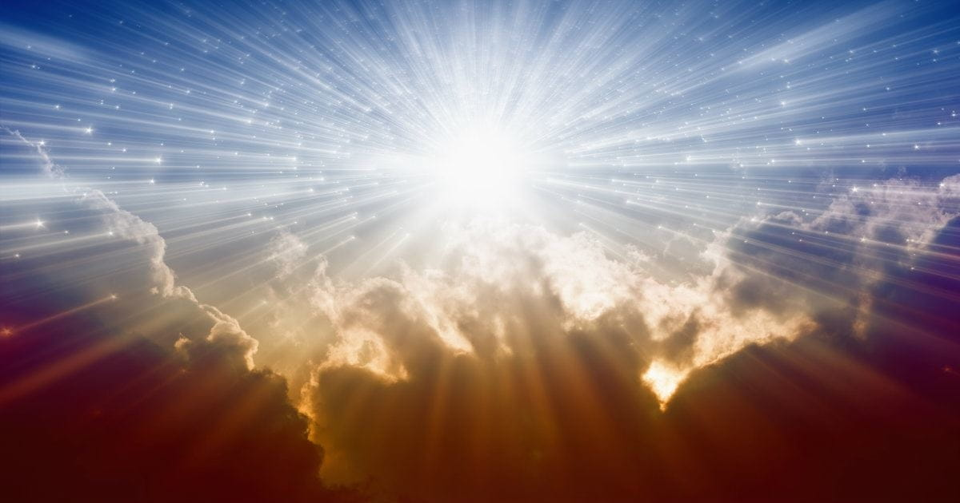
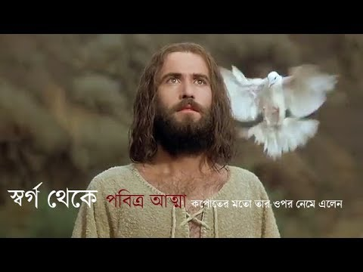
চিত্রটি লক্ষ্য কর

Slide 8
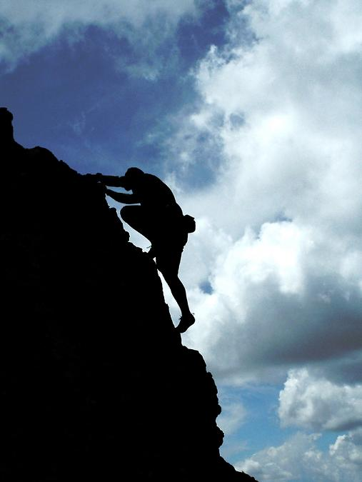
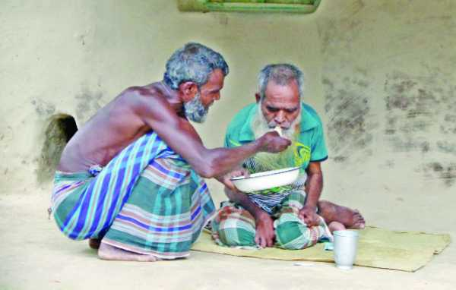
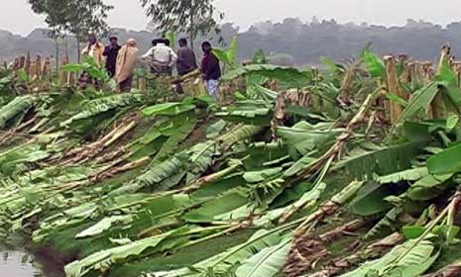
পবিত্র আত্মা আমদের শক্তি দেয়।
ভালো মন্দ বিচার শক্তি দেয়।
প্রকৃতির সাথে চলতে শেখায়।
পবিত্র আত্মা আমদের ভলোবাসঅতে শেখায়।

Slide 9
একক কাজঃ
পবিত্র আত্মা তোমাকে কীভাবে সাহায্য করে তা লিখ?

Slide 10
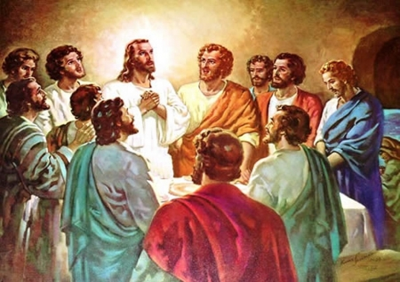
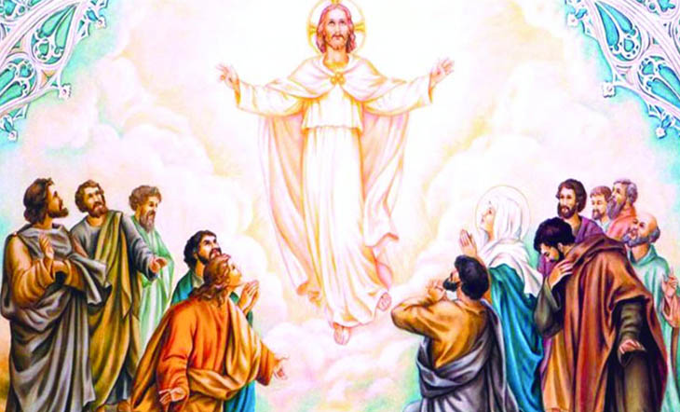
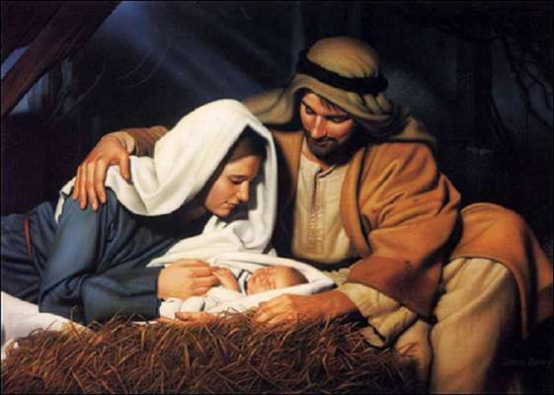
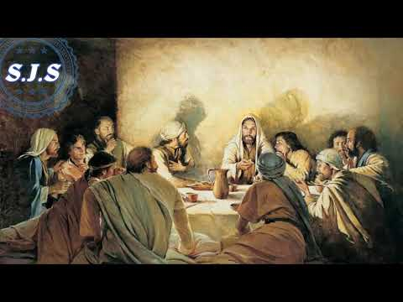

Slide 11
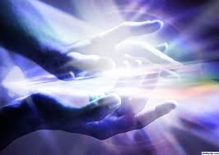
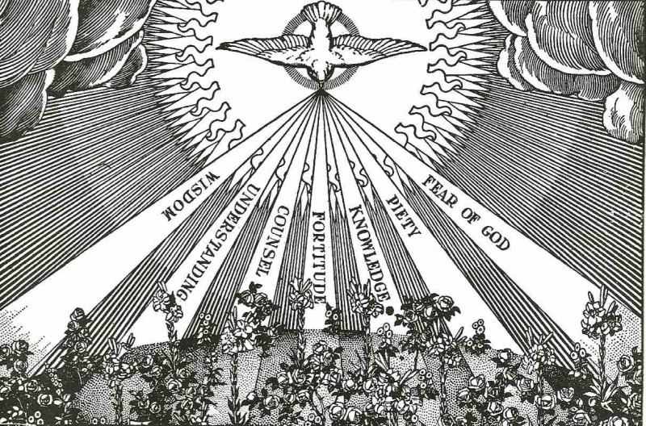

Slide 12
ক। পবিত্র আত্তাকে কি তুমি কখনো দেখেছ?
খ। তিনি যে আছেন তা কি তুমি বিশ্বাস কর?
গ। বাইবেলের কোন কোন ঘটনা প্রমাণ করে যে পবিত্র আত্মা আছেন?
ঘ। সাধু পল ও পিতরের গ্রন্থে পবিত্র আত্তাকে কীভাবে বর্ননা করা হয়েছে?
ঙ। পবিত্র আত্মা কে কি কি নামে ডাকা হয়?

Slide 13
দলীয় কাজঃ
যীশু কেন পবিত্র আত্মা কে সহায়ক হিসেবে আখ্যায়িত করেছেন তা আলোচনা করে তার কারণ লিখ?

Slide 14
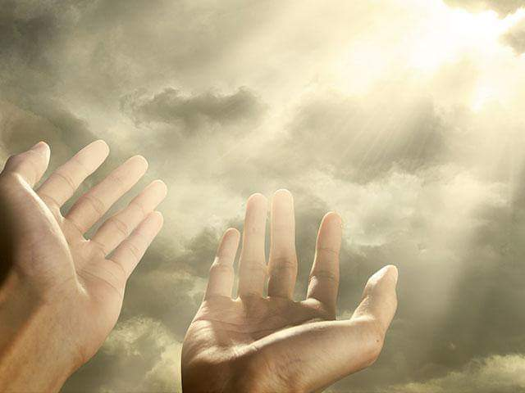
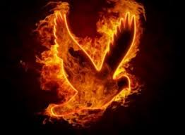
আঙ্গুলি

Slide 15
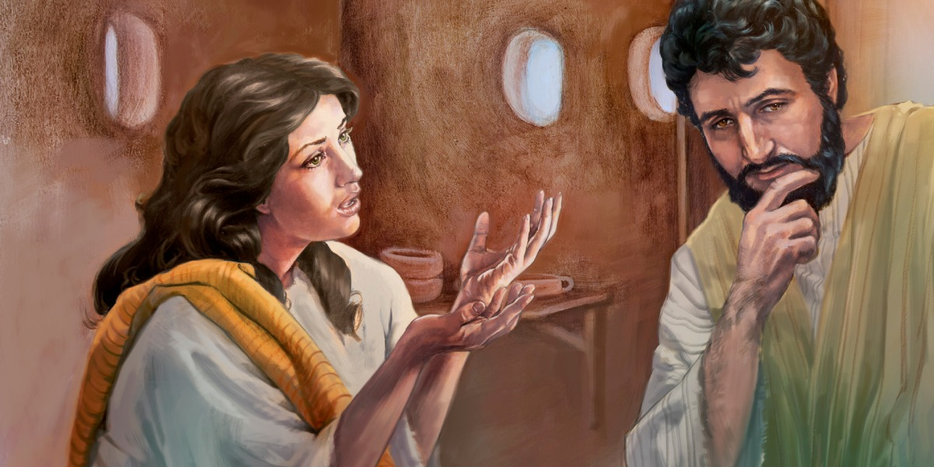
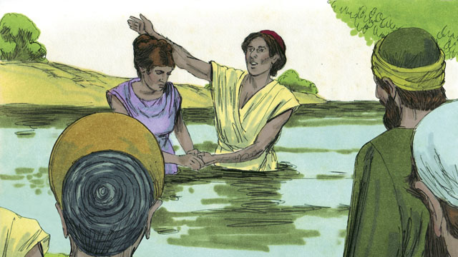

Slide 16
একক কাজঃ
পবিত্র আত্মা যে সহায়ক তা তুমি কীভাবে উপলদ্ধি কর?

Slide 17
মূল্যায়ন
পবিত্র আত্মা হলো-
i. সহায়ক আত্মা
ii. প্রতিশ্রুত আত্মা
iii. সান্তনাদাতা
কোনটি সঠিক
ক। i খ। ii
গ। i ও ii ঘ। i, ii ও iii

Slide 18
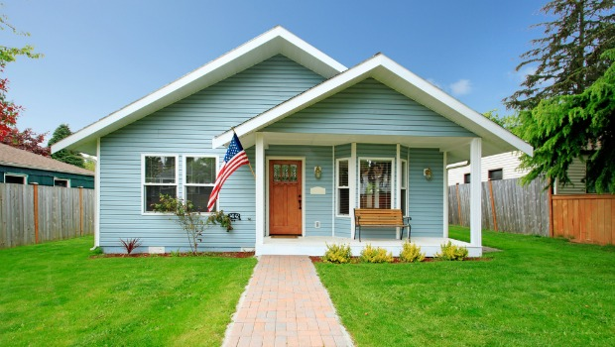
বাড়ির কাজঃ
“পবিত্র আত্মা কে সহায়ক আত্মা বলার কারণ ব্যাখ্যা কর ।

Slide 19
সবাইকে ধন্যবাদ
আগামী ক্লাসে আবার দেখা হবে।

